Slide 1
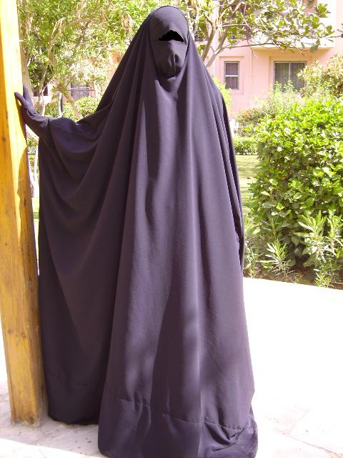


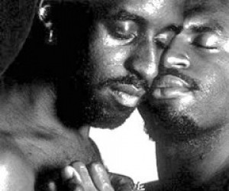

Jusqu’à où va le racisme?

Slide 2
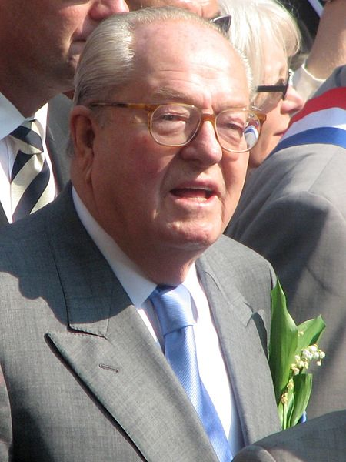
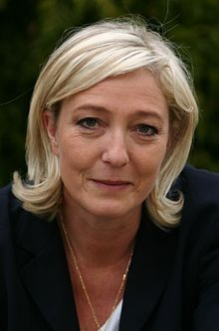
La famille Le Pen

Slide 3
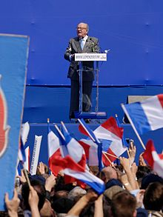
Le deuxième tour des Elections en 2002.
Jean-Marie Le Pen a été battu au deuxième tour contre Jacques Chirac aux élections de 2002
La famille Le Pen se concentre sur le problème de l’immigration, la culture française et traditionnelle , l’Union Européenne, et le taux très élevé du chômage.
Ce qu’il prône, de fortes restrictions sur le quota de l’immigration, la peine de mort.
Il est fortement opposé à l’avortement, le mariage du même sexe et l’euthanasie.
La France aux français

Slide 4

Pensez vous que le fait d’avoir le Front National si populair en France est un signe d’une montée du racisme?

Slide 5
Être raciste, est que ce n’est pas avoir l’esprit fermé?
Les immigrants rapportent de l’argent à l’économie
Ils nous apportent une société multiculturelle avec de nouvelles traditions, culture, cuisines, coutumes
Ils nous apportent une histoire.
Pouvez vous donner d’autres exemples?

Slide 6
La France deviendrais-t’elle folle?
Les enquêtes d’opinion sont alors plus parlantes. Selon un sondage Sofres de 2005, 16% des Français jugent que les Juifs ont trop de pouvoir en France, nonobstant ce à quoi ce type de raisonnement conduit. Selon un sondage Ifop de janvier 2011, 42% voient dans l’islam une menace, quand bien même l’écrasante majorité des musulmans de France ne pose rigoureusement aucun problème sociétal. Selon un sondage Ifop de 2012, un Français sur deux est contre l’adoption par des couples homosexuels, ce qui revient à les estimer intrinsèquement inaptes à élever des enfants, parce qu'homosexuels.

Slide 7
Les steréotypes…. La source du problème?
À Aigues Mortes, petite cité touristique fortifiée dans le sud du Gard. Une petite ville paisible.
C'est pourtant là que s'est produit début août un fait-divers assez lourd de sens. Un soir de ramadan, une dizaine de jeunes bavardent devant une épicerie. Une voiture s'arrête à leur niveau. Les jeunes sans histoire proposent : "Messieurs-Dames vous avez besoin d'un renseignement ?". La voiture redémarre aussitôt.
Mais le couple de quadragénaires revient quelques minutes plus tard. Cette fois, ils sont armés d'un fusil de chasse et hurlent des insultes racistes à l'encontre du groupe rassemblé. Elle recharge l'arme. Lui, passablement ivre, tire à plusieurs reprises pendant vingt minutes en direction des jeunes, qui s'enfuient paniqués. La scène s'est produite devant une dizaine de témoins du quartier.
http://www.franceinfo.fr/societe/le-plus-france-info/quand-le-racisme-se-banalise-l-exemple-du-gard-744425-2012-09-21

Slide 8
Ce qu’il s’est passé après
Il y a t’il eu des blessés?
Quelles ont été les sentences pour le couple agé?
Quel a été le choc qui a suivit l’incarcernation?
Est-ce un incident isolé?
Que s’est il passé politiquement?

